Slide 1
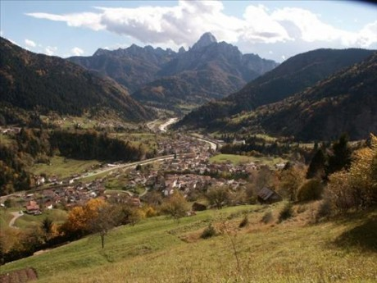
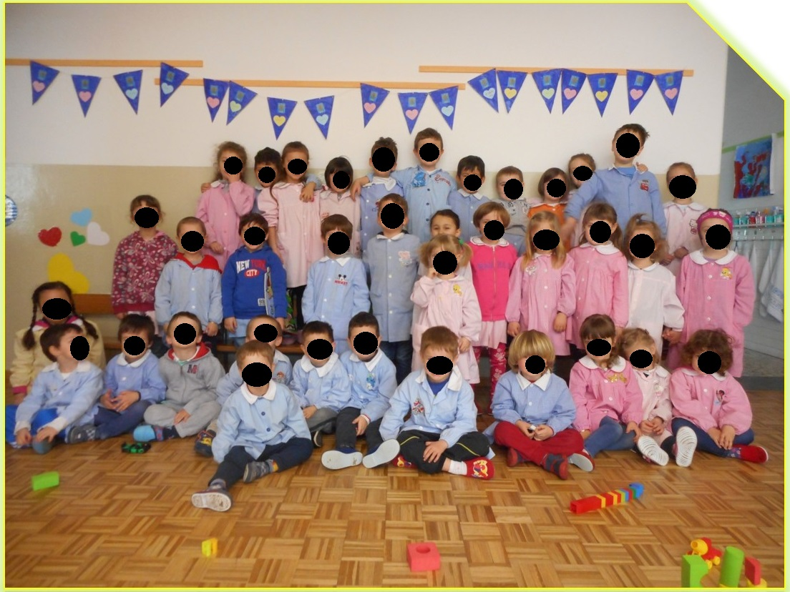
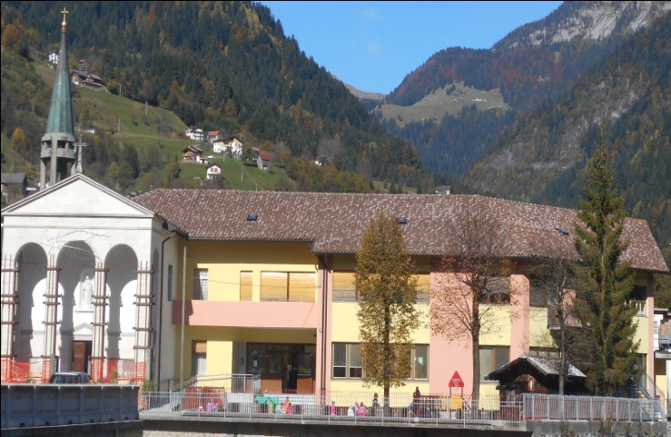

SCUOLA MATERNA
“TEN. S. SBRIZZAI” PAULARO

Slide 2
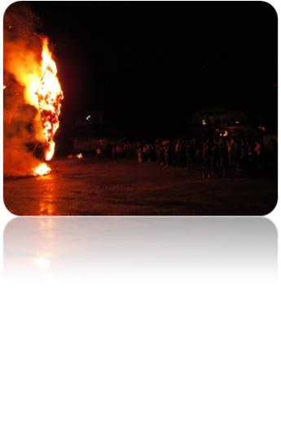
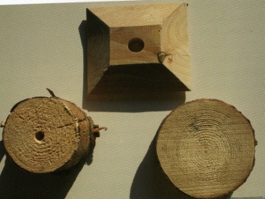
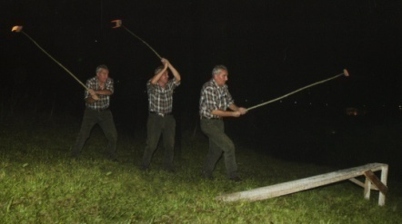
PREMESSA
L’ insegnamento della lingua friulana nelle scuole è stato introdotto ufficialmente con la legge statale n° 482/1999 (il friulano è passato da lingua povera a lingua legittimata anche a livello sociale).
La prima esperienza l’ abbiamo vissuta nella nostra scuola nell’ a.s. 2012-2013 con l’intervento di un’ insegnante esterna, mentre dal biennio 2013-2015 ci sono due insegnanti interne (una nativa del luogo, l’altra residente ) ad attivare un progetto in lingua friulana.
Punteremo a valorizzare la lingua e cultura friulana senza trascurare la parlata e la cultura locale, molto sentite e vive nel cuore delle famiglie.
La lingua parlata in tutta la vallata è di origine celtico-carnica. Numerosi sono i reperti che testimoniano il passaggio dei celti e le tradizioni che ancora oggi vengono praticate in particolari momenti dell’ anno (la Femenate e il lancio das pirulas).
LA FEMENATE
LAS PIRULES
IL LANCIO DAS PIRULES

Slide 3
Notevole influenza hanno avuto i Cramars (Cràmar dall’ antico tedesco Krameare = merciaio), uomini che in lunghi secoli di migrazioni, valicando i monti da venditori ambulanti (dal tedesco Kram = merce) hanno sostenuto la famiglia, costruito la casa, trovato il benessere e a volte anche la morte. Hanno cercato un efficace rimedio alle scarse risorse del suolo carnico con intraprendenza e sacrificio, scrivendo così una pagina straordinaria della storia del popolo carnico.
“i carnici disponendo di poca terra coltivabile debbono andar per il mondo” ( Girolamo di Porcia, 1560).
Si spostavano nelle zone di confine come Germania, Austria, Boemia, Moravia, Slesia e Slovacchia; questo ha portato, qui a Paularo, una parlata particolare, con l’ inserimento di termini importati da questi Paesi (cartufule dal tedesco Kartoffel= patata; clip, tiepido; sloveno hlip, fiato).

Slide 4
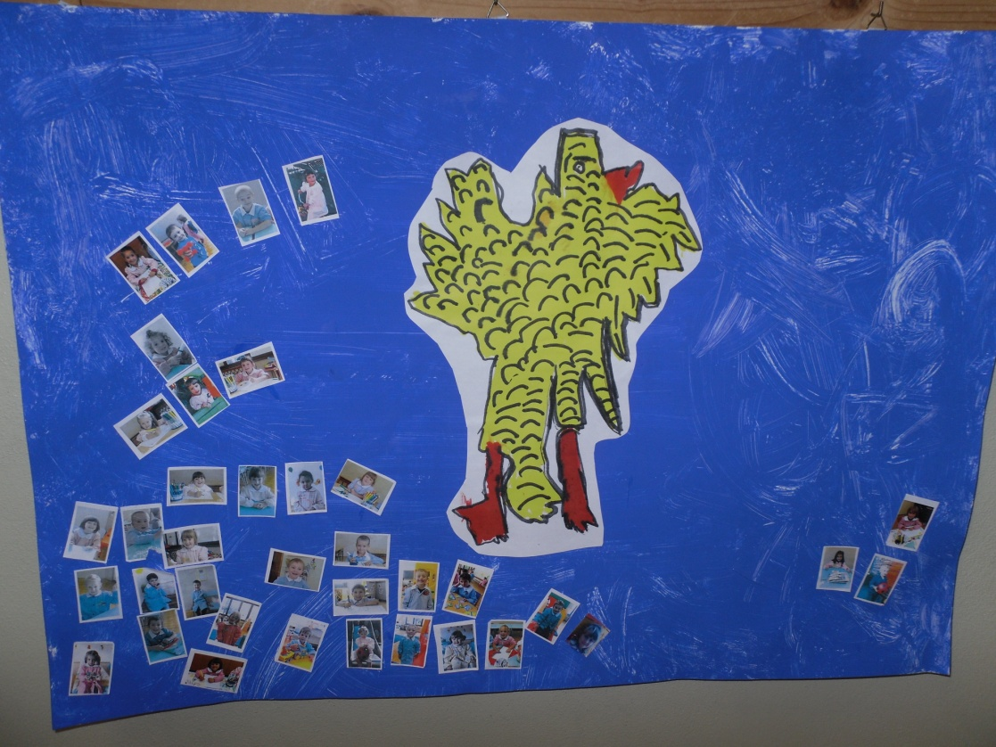
LA BANDIERA DAL FRIUL
I BAMBINI SI SONO DIVERTITI A COSTRUIRE LA BANDIERA E AD ATTACCARE LA FOTO DI TUTTI I BAMBINI CHE HANNO ADERITO AL PROGETTO

Slide 5
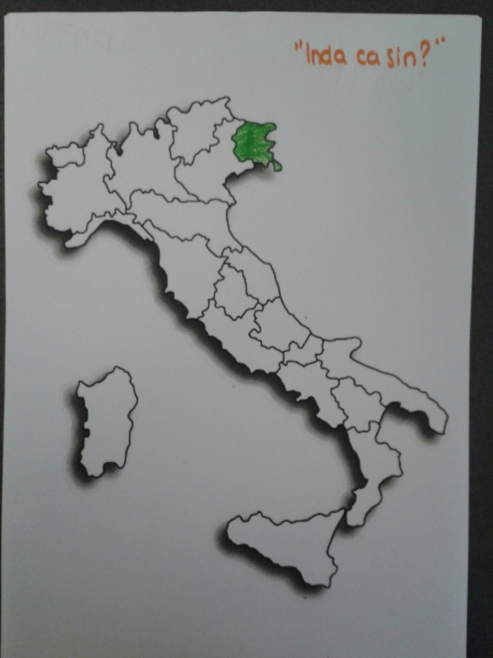
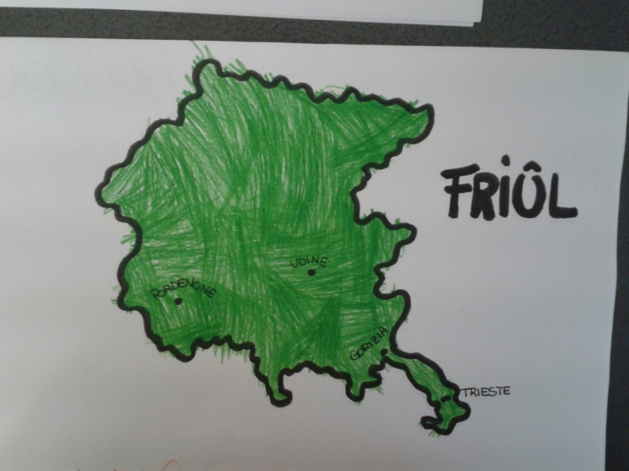
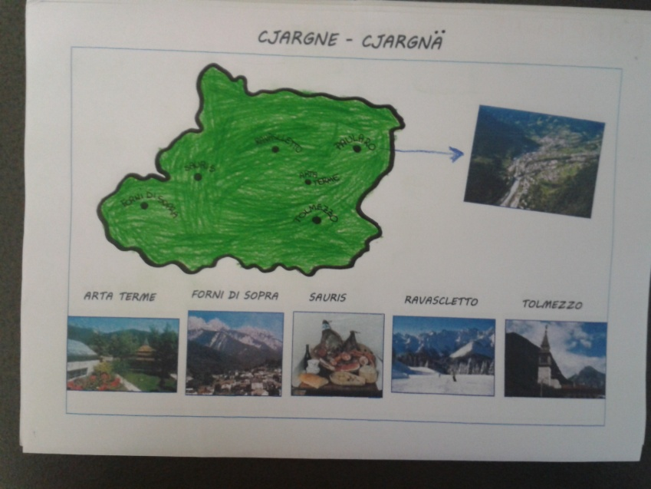
IN DulÀ CA SIN ?
PAULÂR

Slide 6
Progetto in
lingua friulana:
IL PLAŠÊ DI ŠTÂ INSIEMÄ
PAR GIUÂ COMÄ UN VIÀČ
(parlata Paularina)
ANNO SCOLASTICO
2014/2015

Slide 7
Abbiamo scelto questo tema perché ci sembrava quello più adatto al nostro progetto “Il Bambino Comunica”, poiché attraverso il gioco lui si esprime. Daremo la possibilità ai bambini di giocare in modo semplice per fargli capire come ci si divertiva una volta anche con materiali poveri ormai dimenticati.

Slide 8
OBIETTIVO GENERALE
Conoscere e approfondire la lingua e la cultura friulana con particolare riferimento al nostro territorio.
La finalità dell’ insegnamento della lingua e cultura friulana nella nostra scuola è quella di offrire ai bambini che hanno aderito al progetto (38 su 51) l’ opportunità di valorizzare la lingua stessa e di conoscere in maniera approfondita le parole che tendono a scomparire e i GIOCHI del territorio di Paularo.
“ IL PLAŠÊ DI ŠTÂ INSIEMÄ
PAR GIUÂ COMÄ UN VIÀČ” (parlata paularina)
OBIETTIVI PER I BAMBINI DI 3 ANNI
Suscitare nei bambini un atteggiamento positivo di ascolto e scoperta della lingua e cultura friulana;
Conoscere giochi di un tempo tipici del nostro territorio
OBIETTIVI PER I BAMBINI DI 4 e 5 ANNI
Acquisire familiarità con alcune caratteristiche fonetiche della lingua friulana;
Conoscere e valorizzare il territorio di appartenenza nelle sue modalità di espressione.
Conoscere giochi di un tempo tipici del nostro territorio

Slide 9
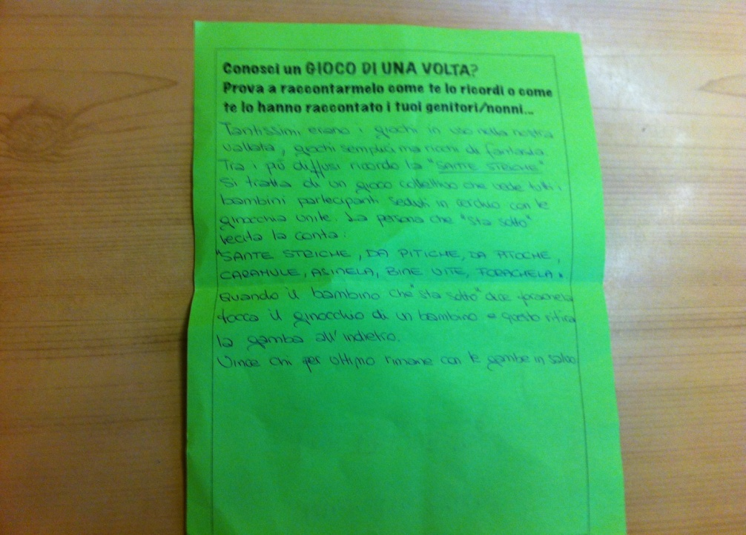
Iniziamo il nostro progetto chiedendo la collaborazione dei genitori a raccontare un gioco che facevano quando erano piccoli con i loro nonni
TANTISSIMI BIGLIETTINI SONO RITORNATI A SCUOLA CON DEI BELLISSIMI GIOCHI DA PROPORRE AI BAMBINI ….
INIZIAMO ALLORA A GIOCARE …

Slide 10
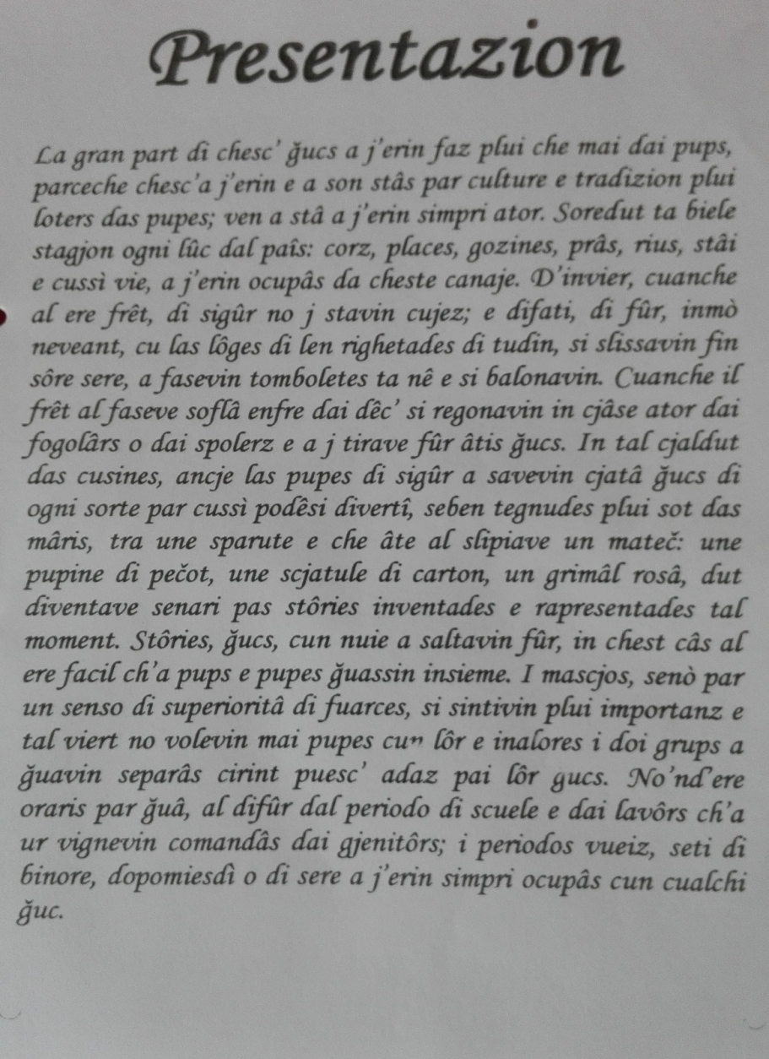
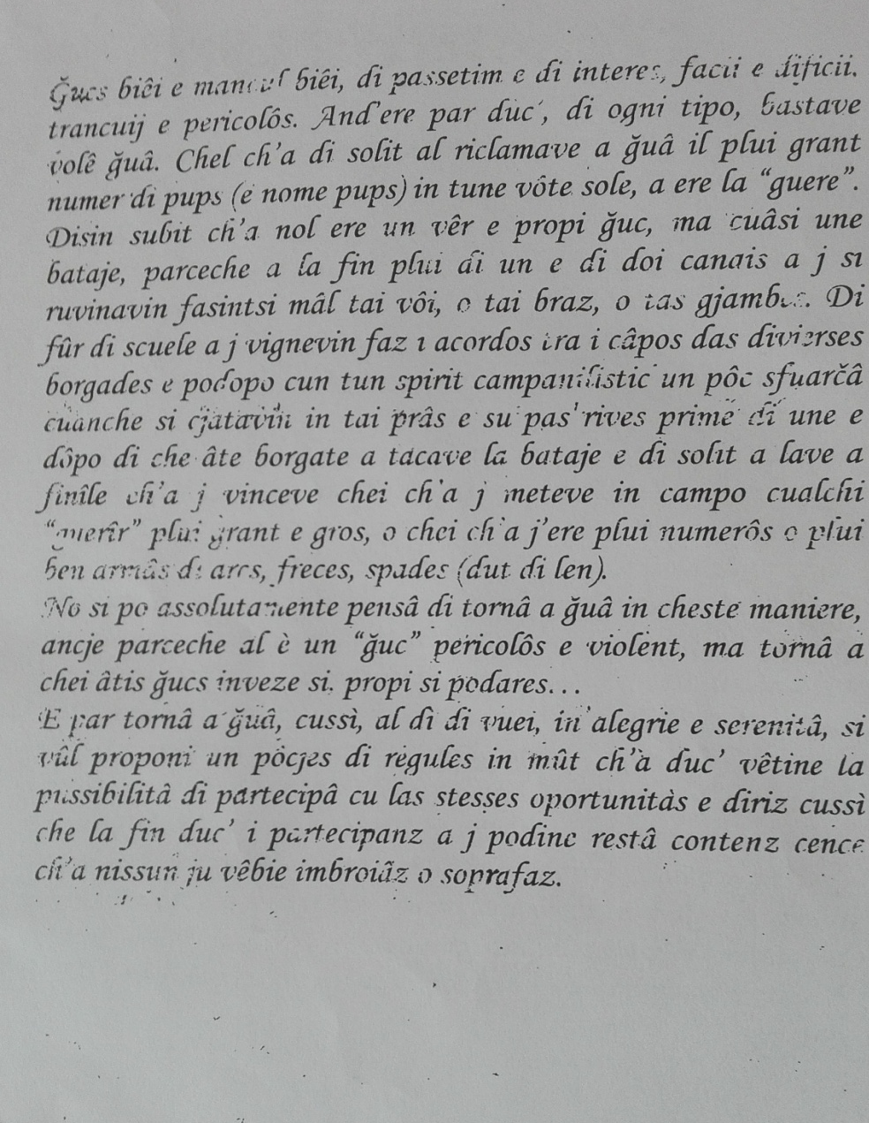

Slide 11
OSSERVIAMO I BAMBINI …
I bambini medi, grandi e piccoli vengono lasciati in salone liberi a giocare con materiali poveri che venivano usati nei giochi di una volta : lana, gomitoli, sassi, bottoni, coperte …
Si sono divertiti molto a inventare con …
- Cerchi: percorsi, saltare, girare, tirare
Fili di lana: arrotolare la casetta, costruire le trappole con i fili si fa finta di prendere la scossa , mi arrotolo con il filo e faccio finta di essere un robot, tiro della fune.
Bottiglie di plastica: quando passa qualcuno suono come uno strumento musicale
Stoffa: la tovaglia per preparare la tavola e le tende della casa
Bottoni: le torte, i biscotti e i piattini
Sassi: preparo la cena e il pranzo

Slide 12
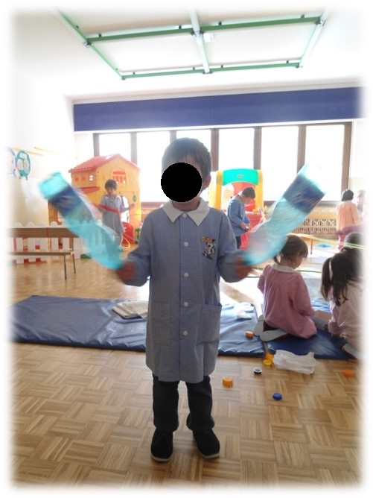
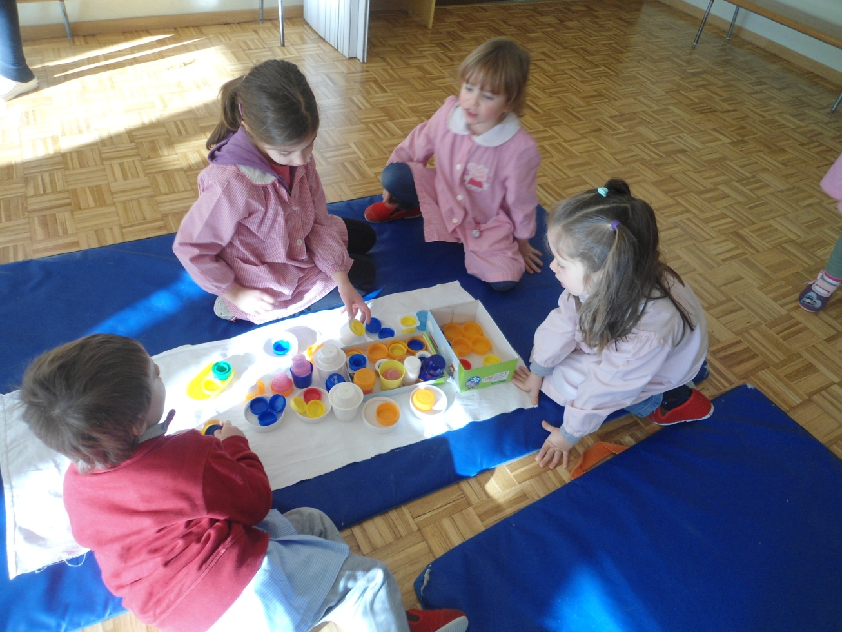
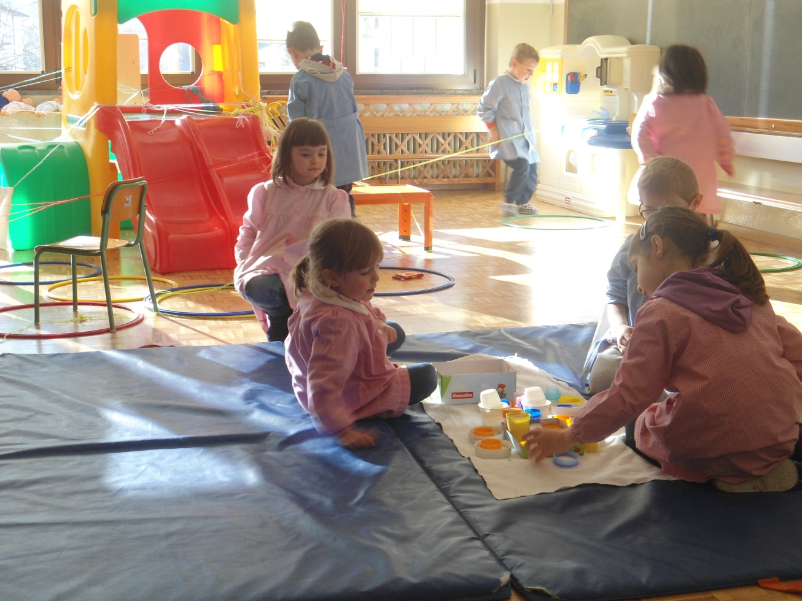
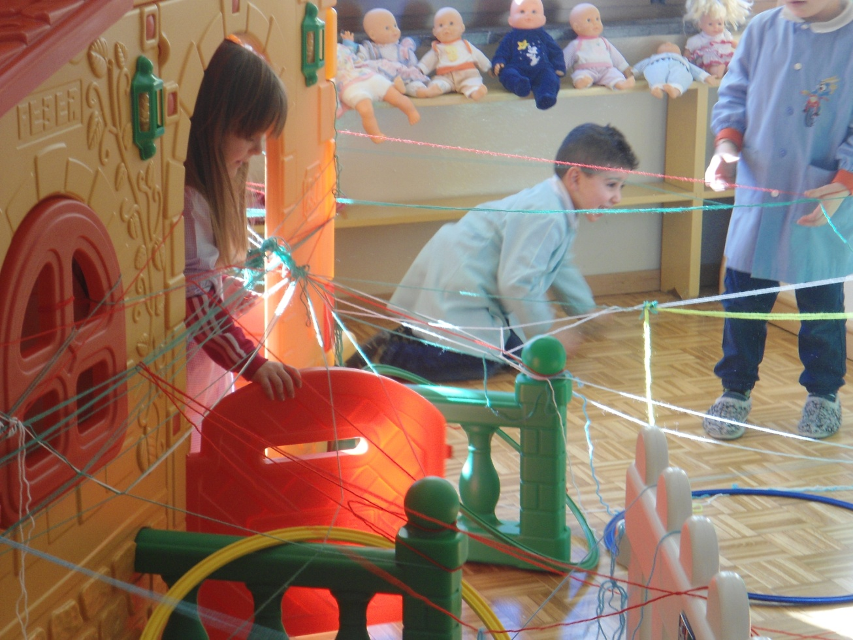
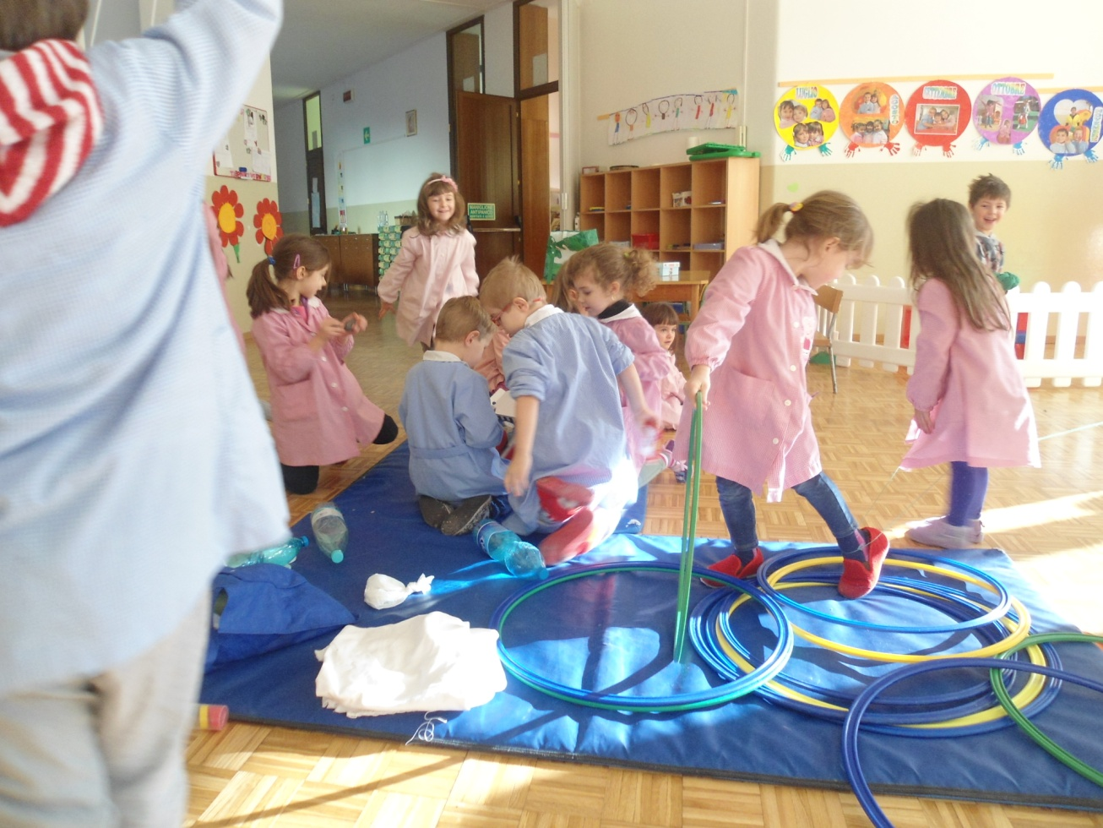

Slide 13
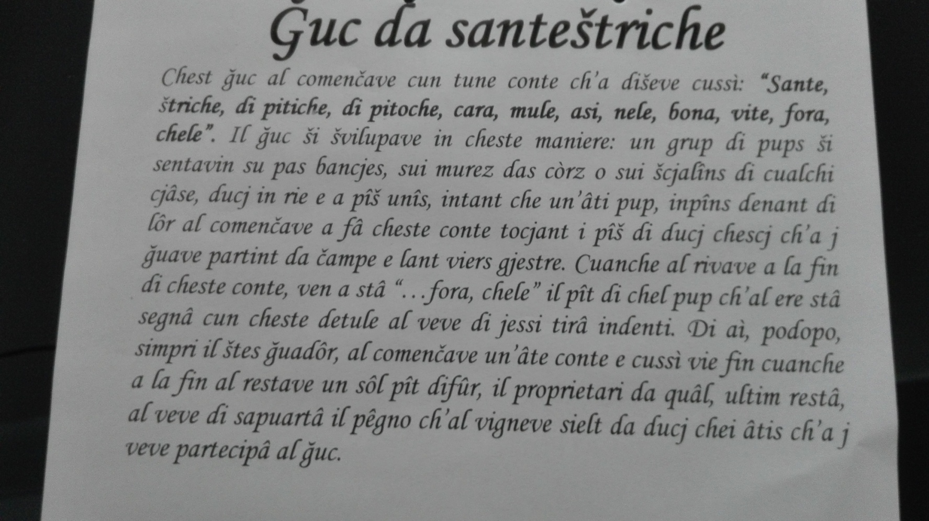
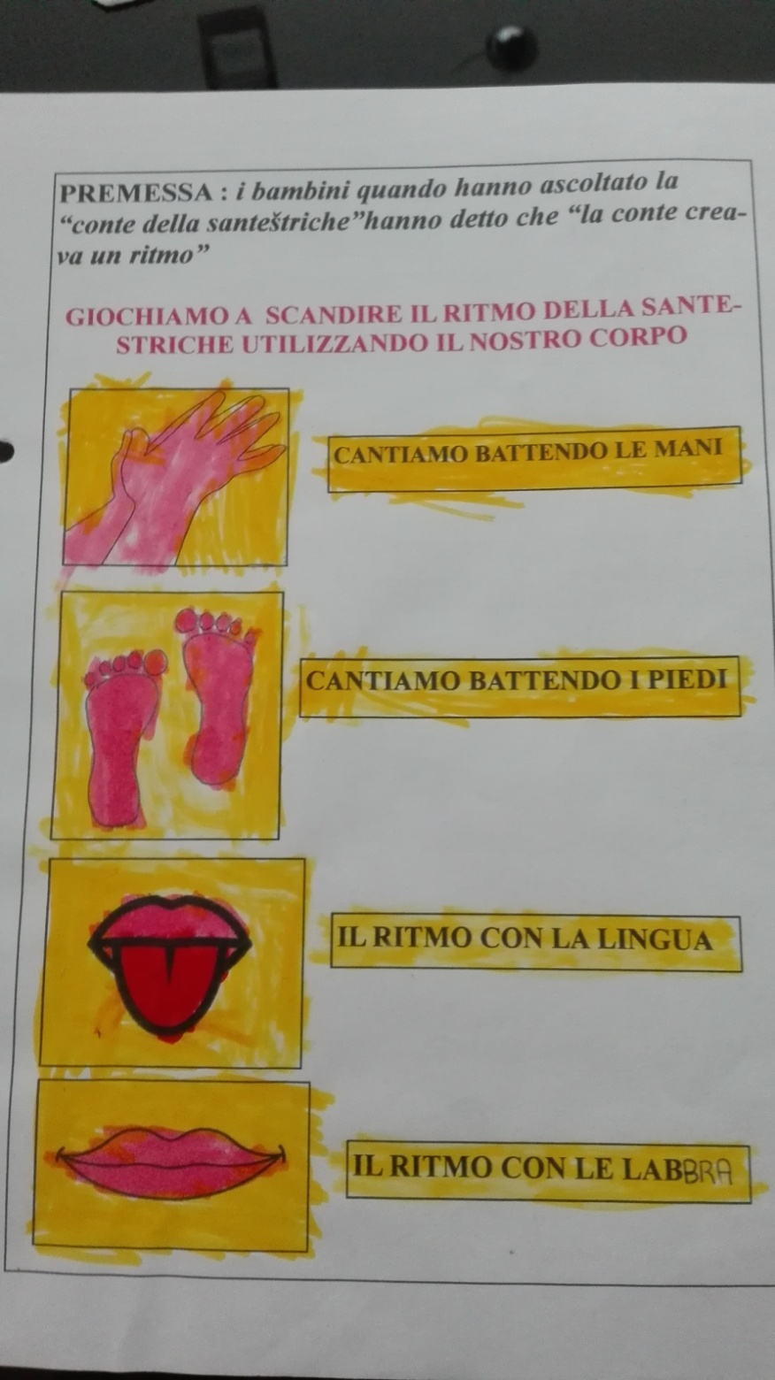
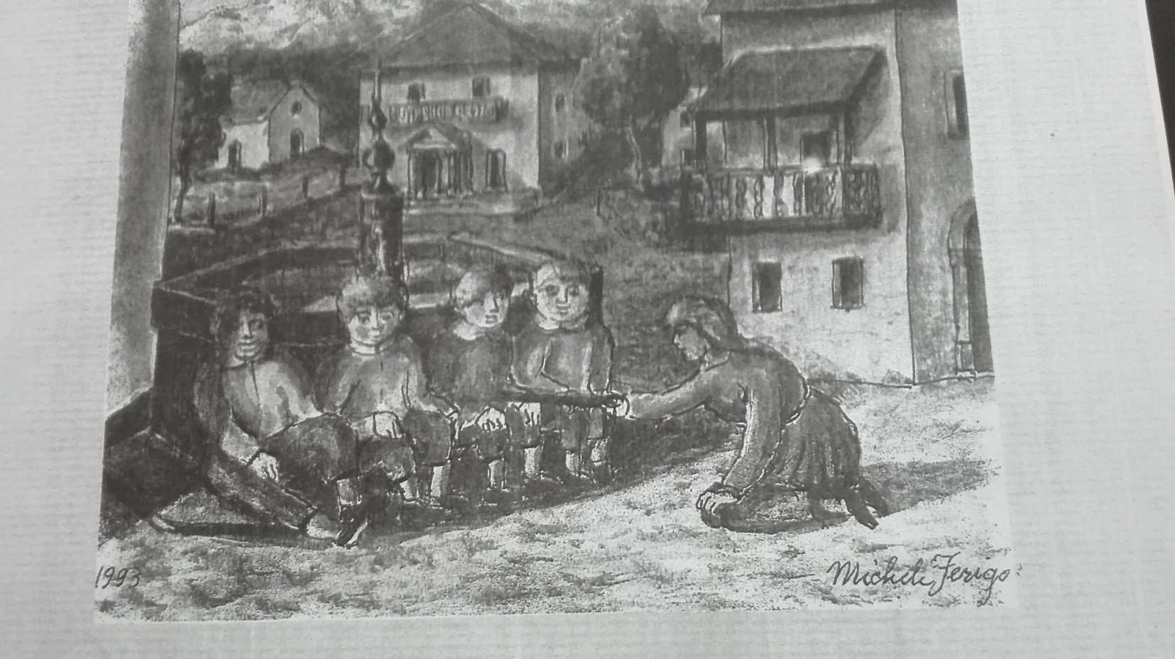
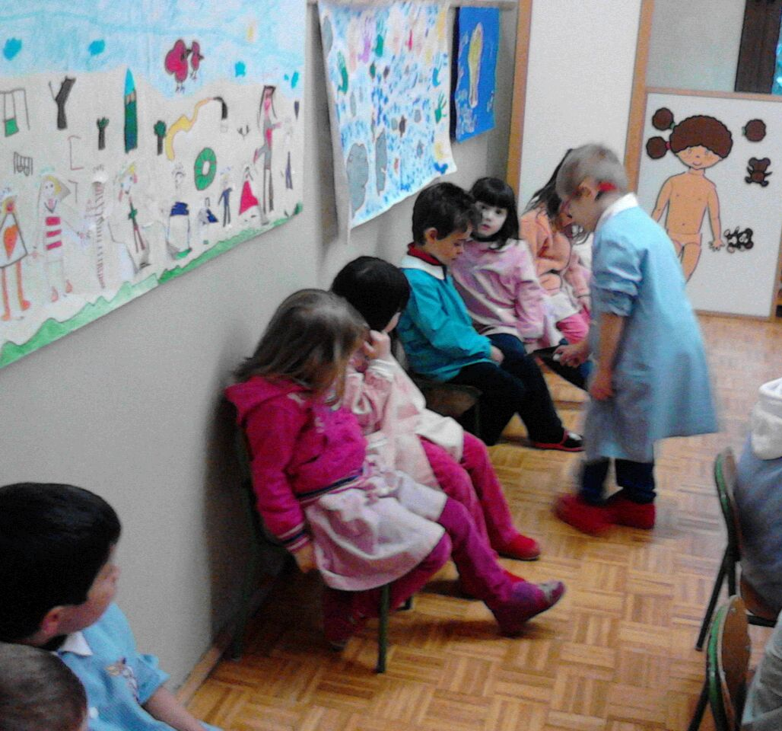

Slide 14
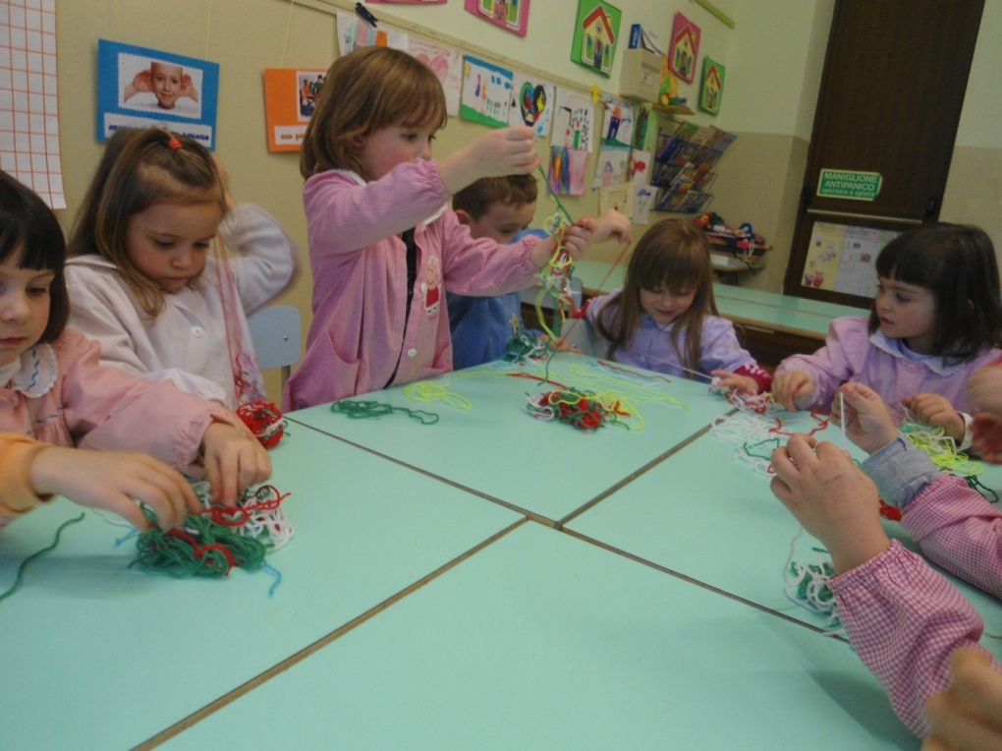
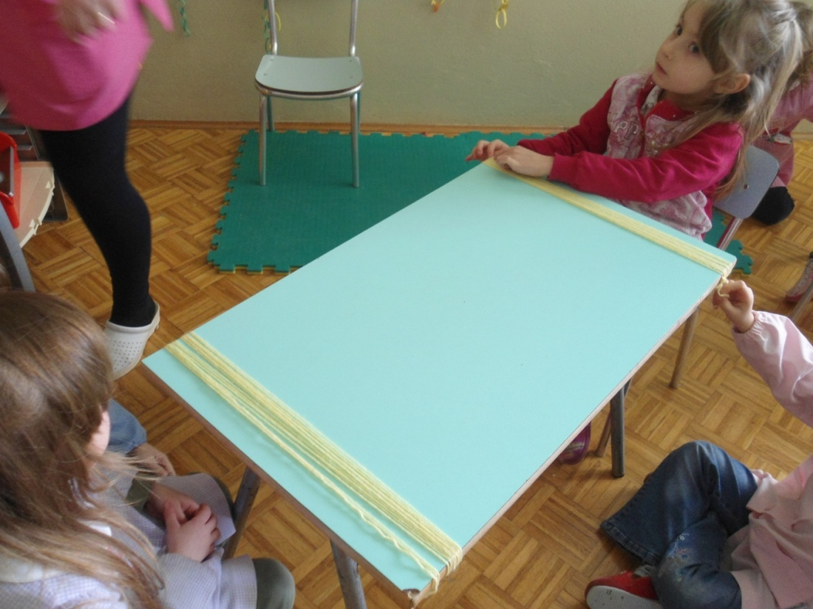
ĞUC DA MACETE (MACULE)
DIVIDIAMO PER COLORE LA LANA
FORMIAMO LA MATASSA ( MACULE)

Slide 15
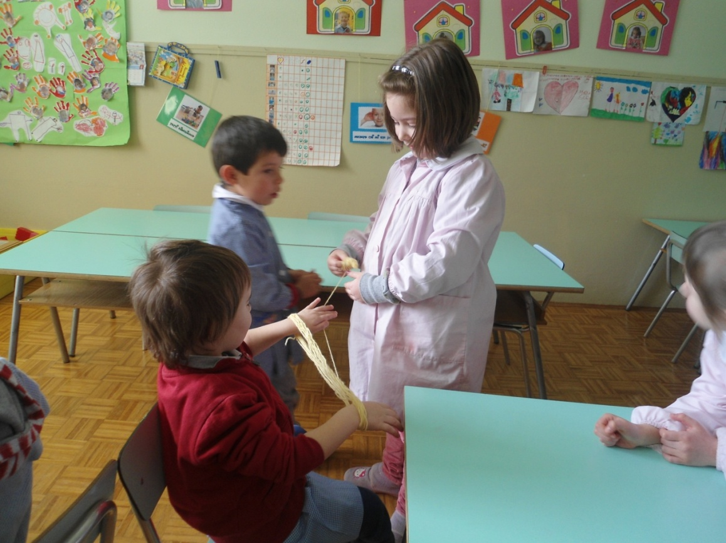
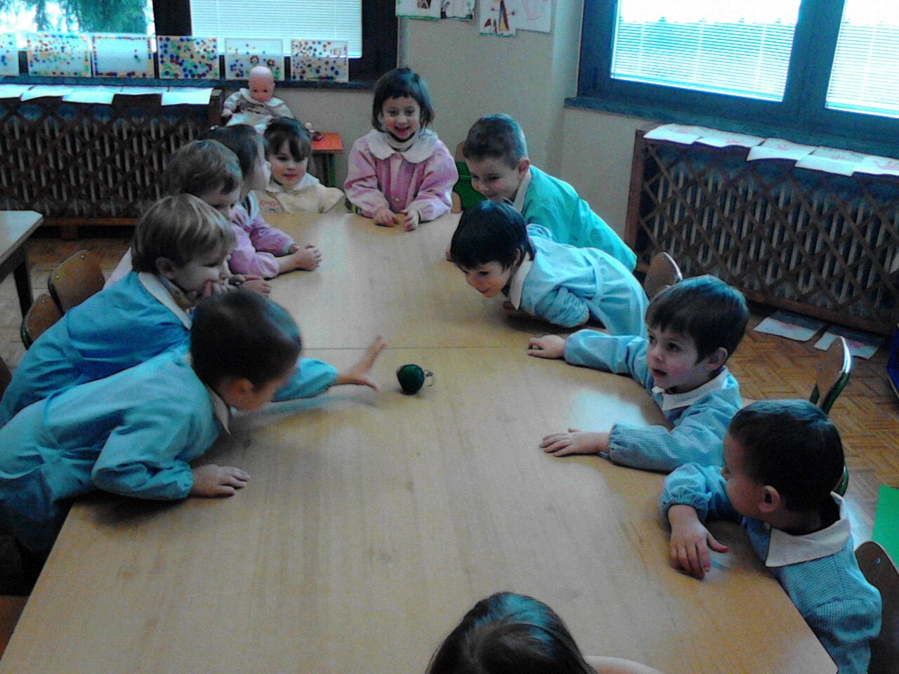
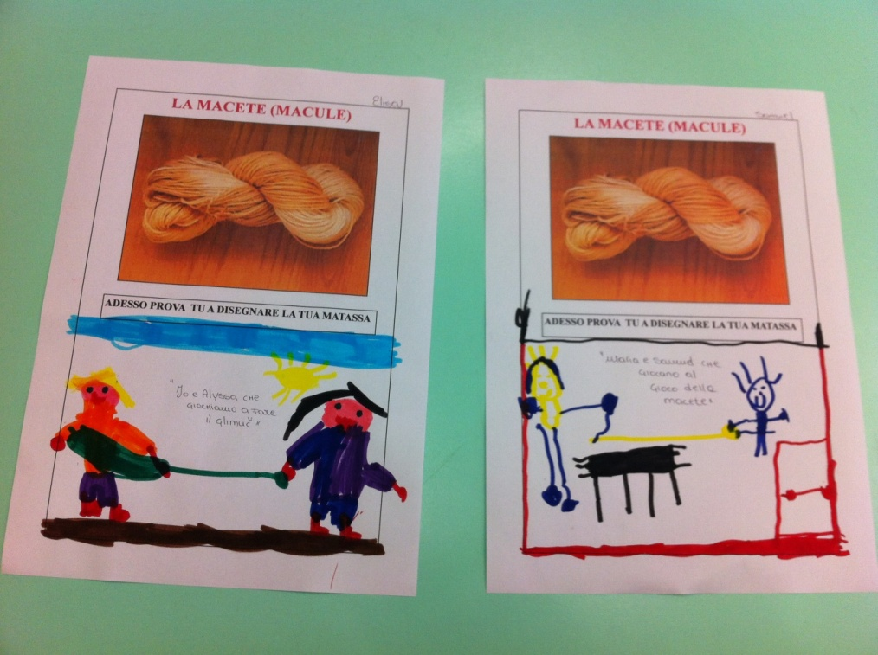
UN BAMBINO TIENE LA MATASSA E L’ALTRO FA IL GOMITOLO ( GLIMUĆ)
I BAMBINI PICCOLI SI DIVERTONO A GIOCARE CON IL GOMITOLO (GLIMUĆ)
DISEGNAMO IL GIOCO DELLA (MACULE/MACETE )

Slide 16
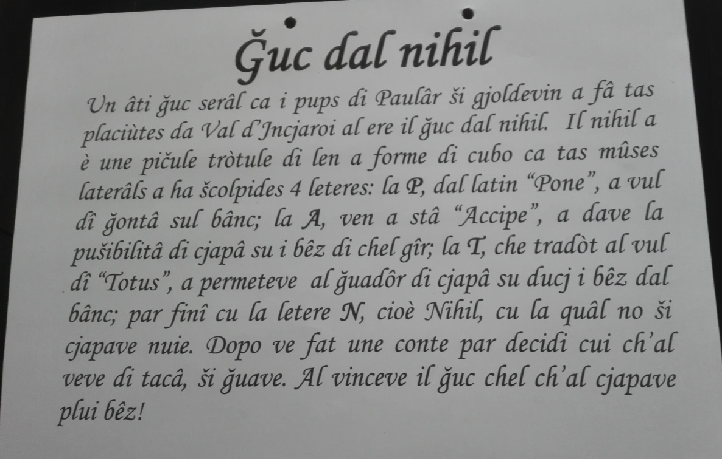
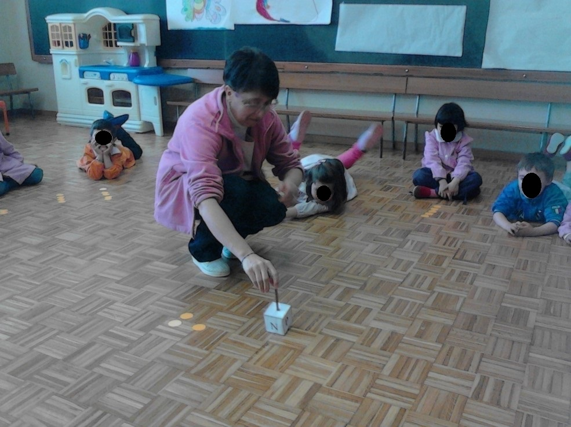
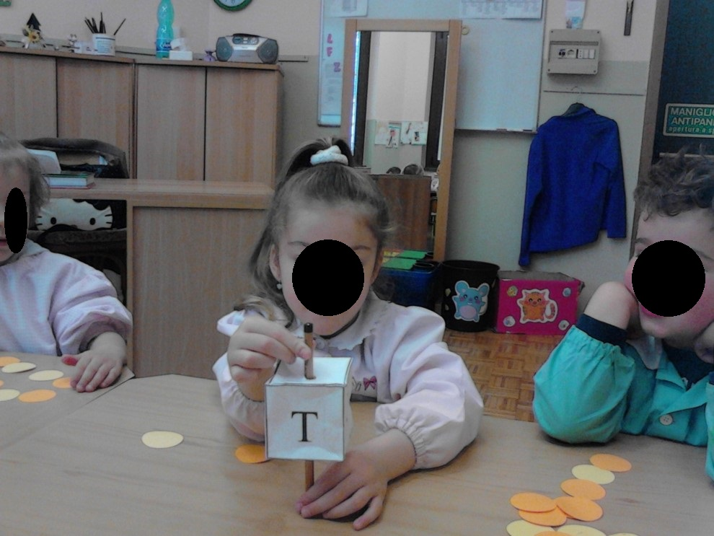
I bambini hanno costruito il Nihil con la carta.

Slide 17
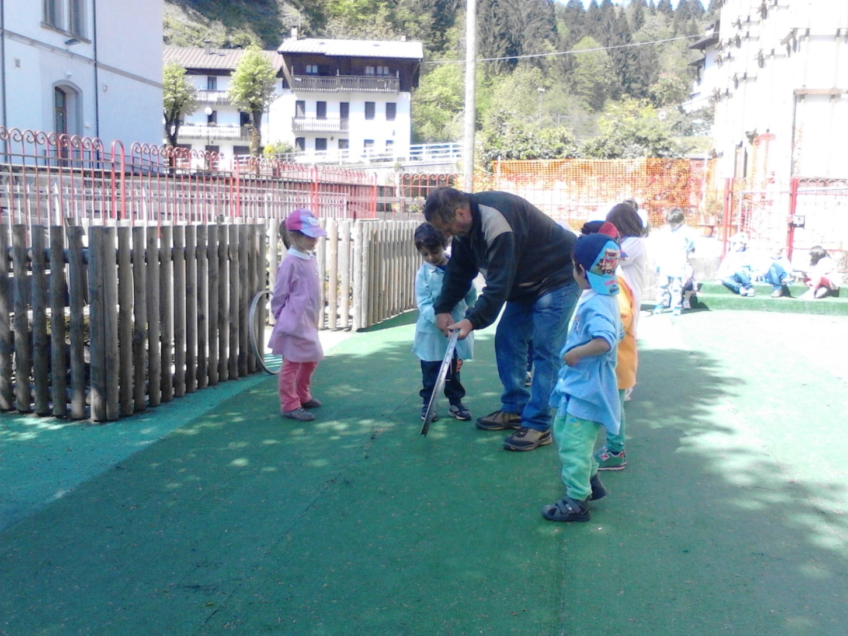
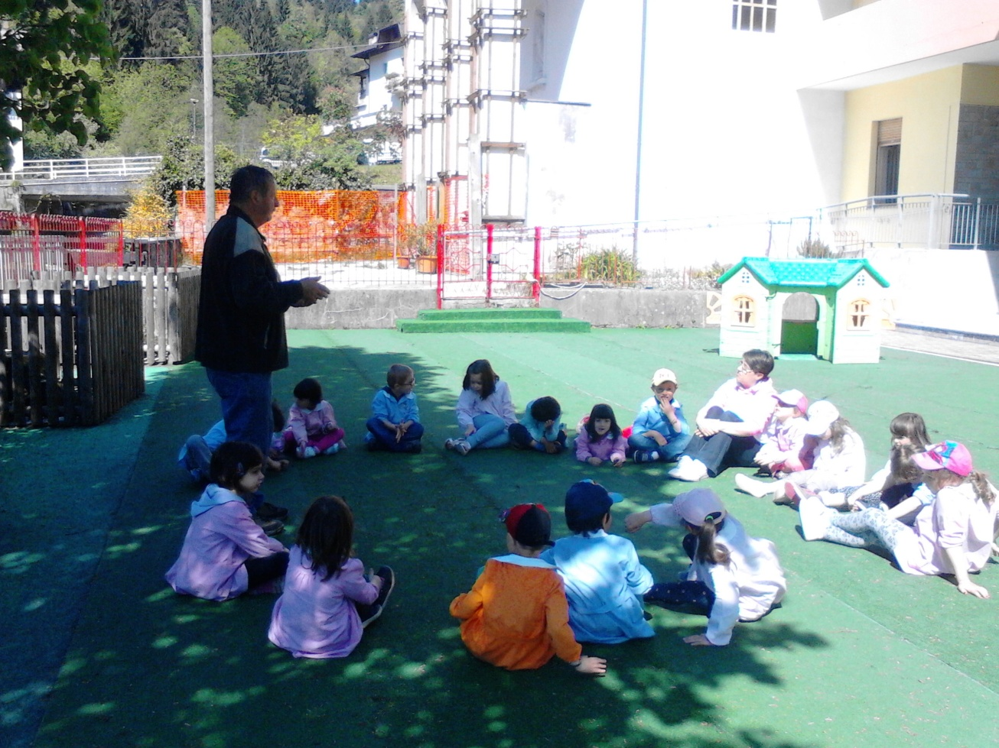
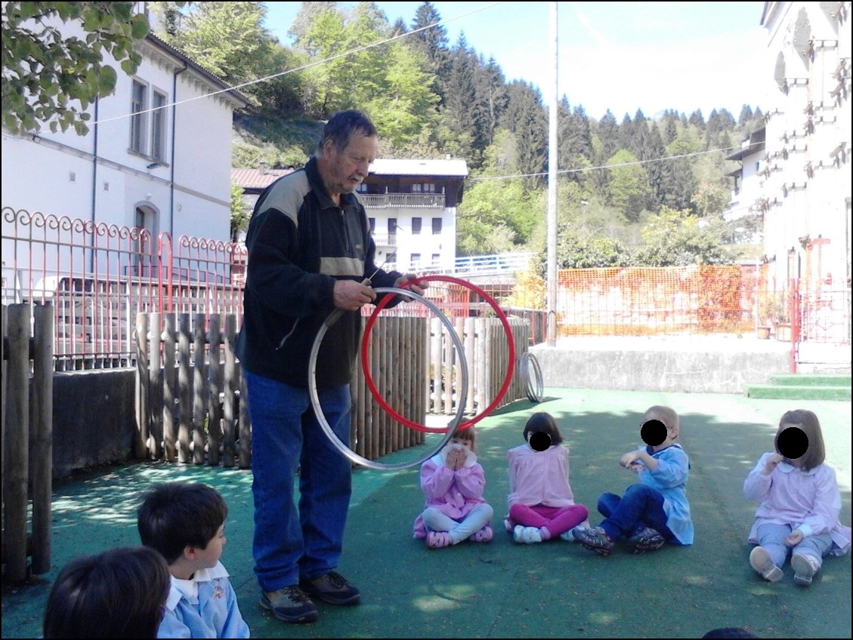
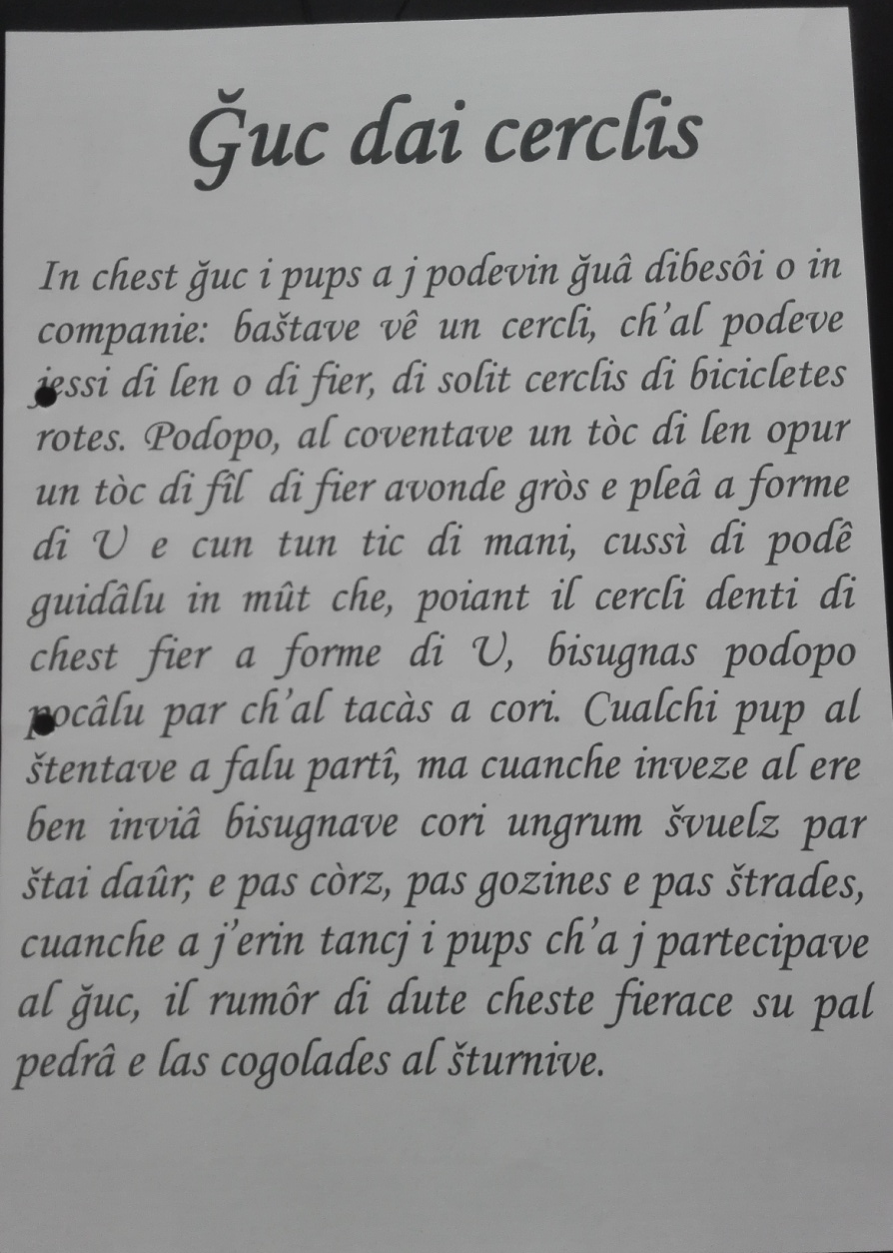
A scuola arriva nonno Walter …

Slide 18
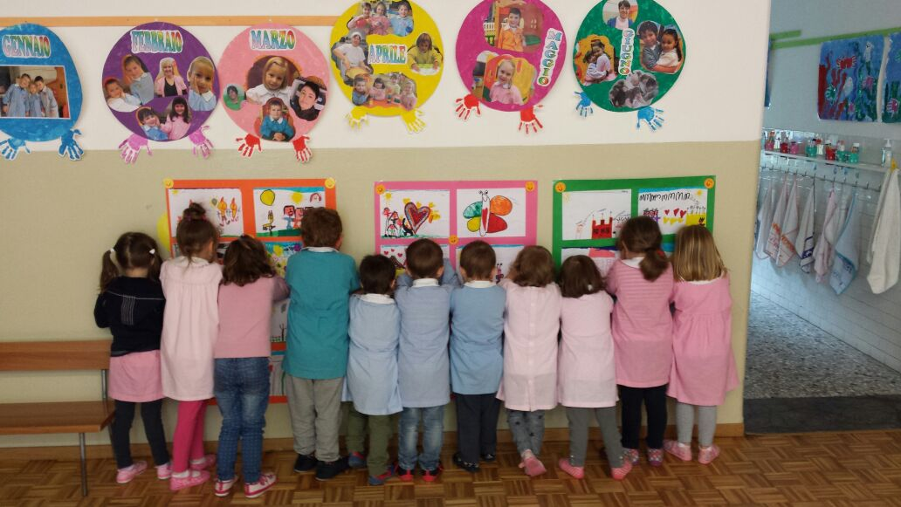
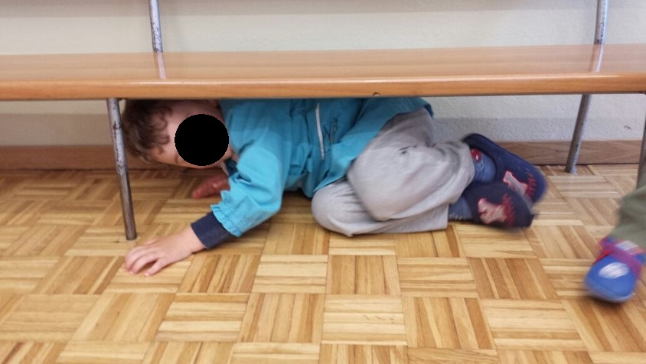
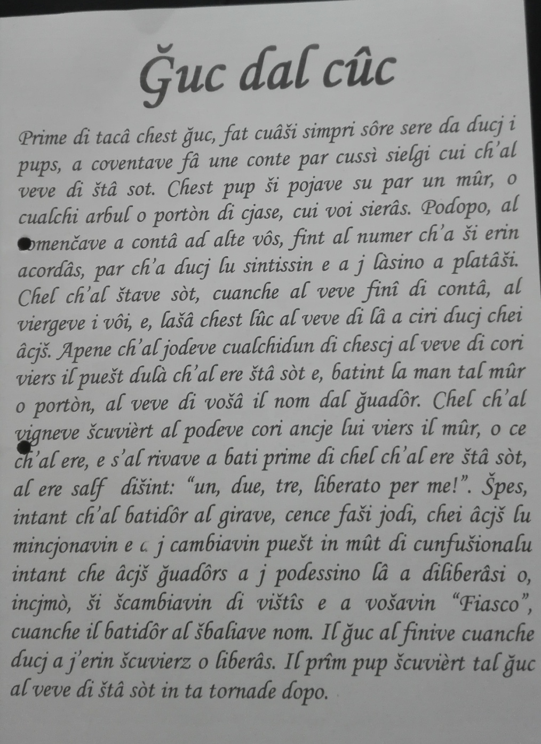
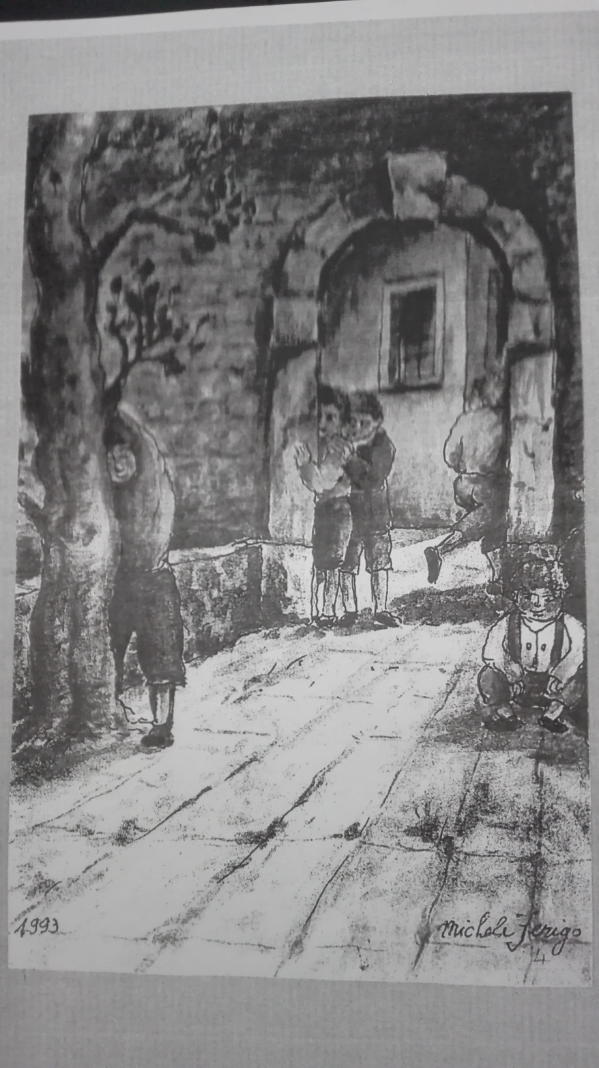
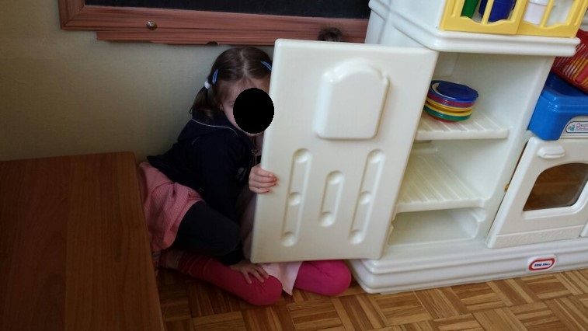

Slide 19
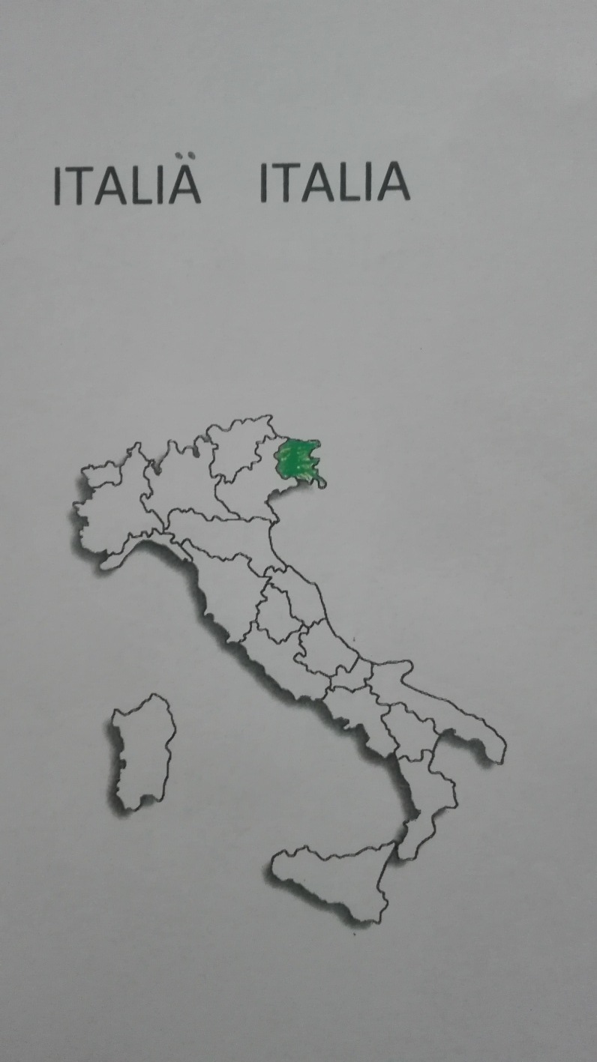
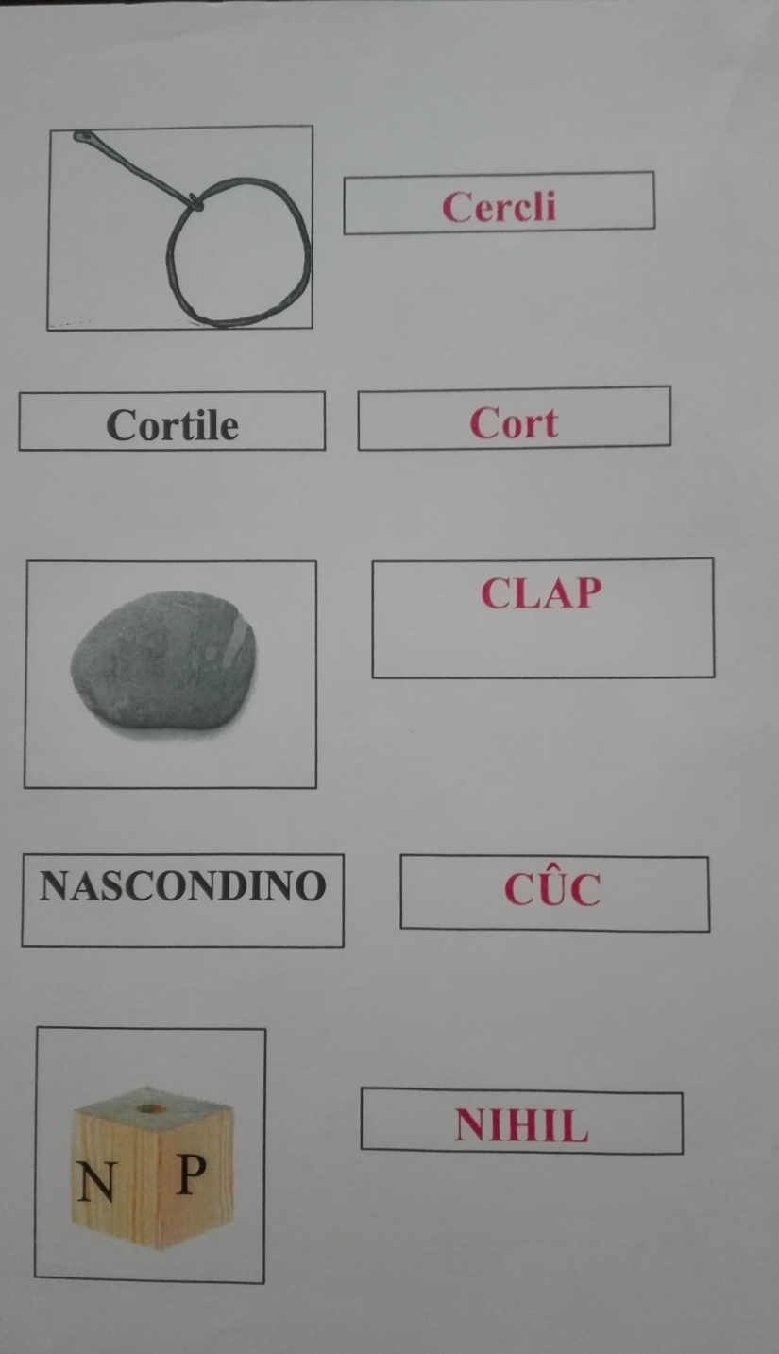
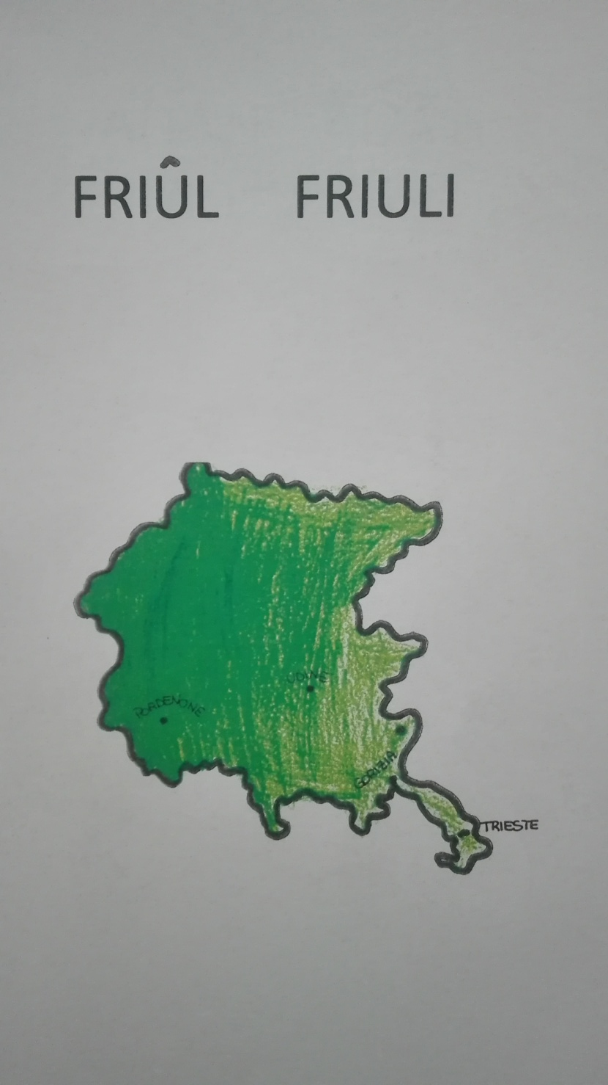
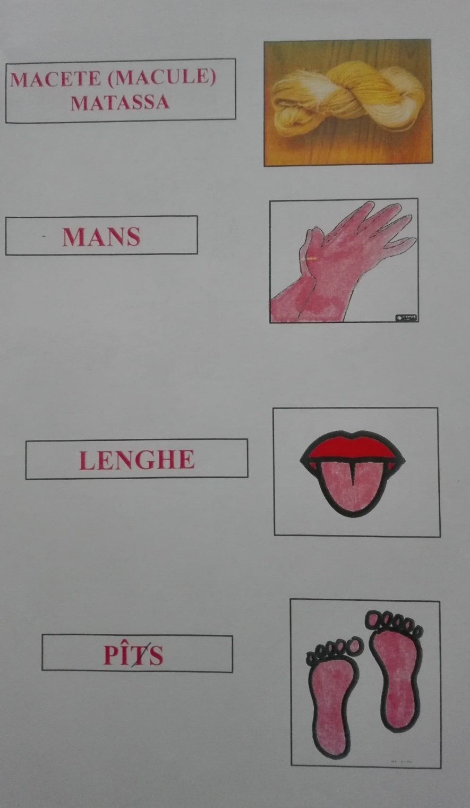
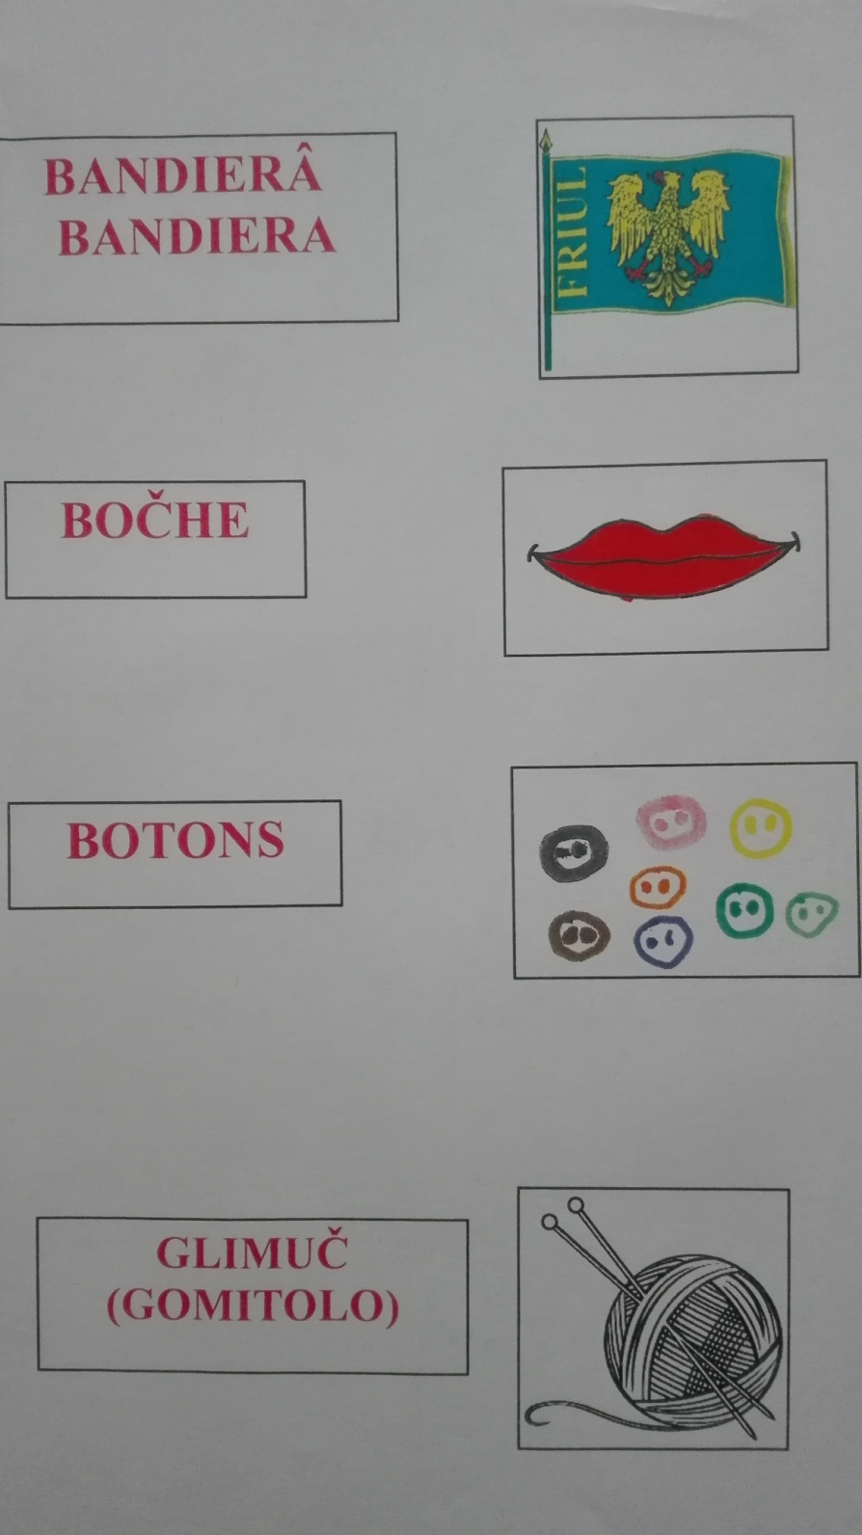
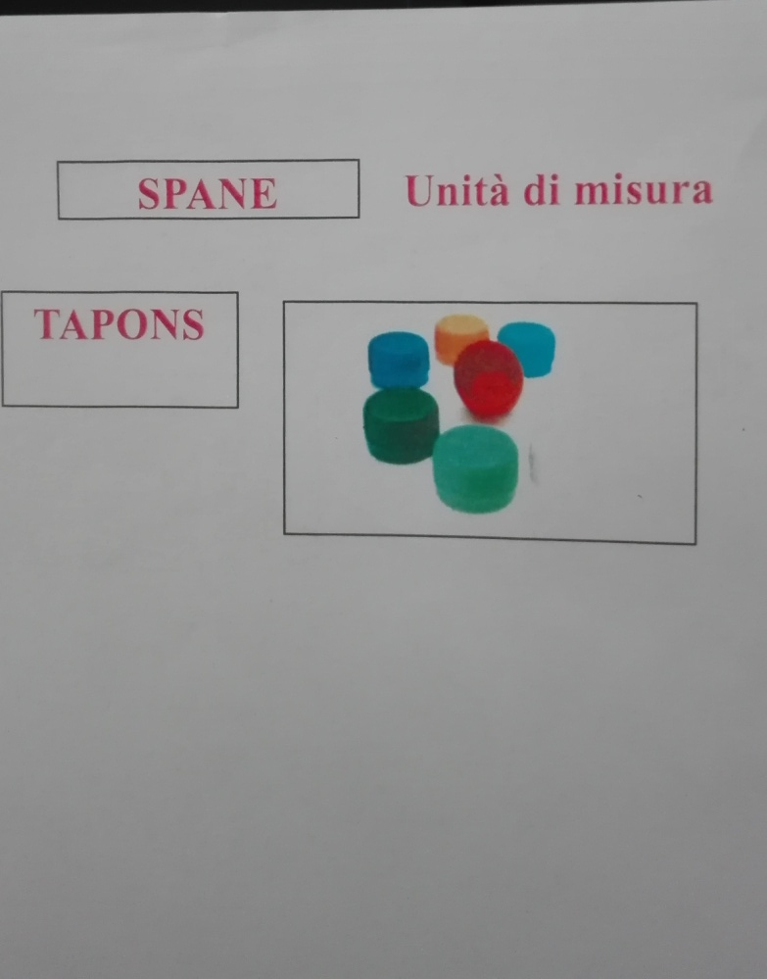
Le parole che abbiamo ripescato con il progetto di friulano …

Slide 20
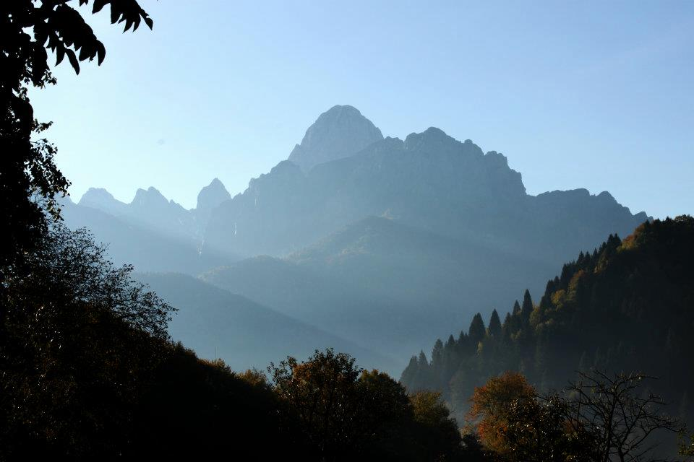
MANDI DA PAULÂR

